Slide 1

Les propriétés intrinsèques

Slide 2



Définitions
Intrinsèques Extrinsèques
Les propriétés intrinsèques sont les caractéristiques
essentielles et fondamentales d'un objet ou d'une substance qui lui sont propres et qui définissent sa nature ou son comportement, indépendamment des facteurs externes.
Non inhérente aux matériaux. ​ Propriétés qui fluctuent en fonction du milieu extérieur.

Slide 3


Exemples
INTRINSEQUES
EXTRINSEQUES​
La masse
La densité
Résistance
Conductivité
Le poids
Fonction
Contexte d’utilisation

Slide 4
Définitions
MATÉRIAUX INTELLIGENTS
Possèdent des capacités intrinsèques et extrinsèques
Ces propriétés leur permettent :
De répondre aux stimuli et aux changements qui se produisent dans l’environnement
D’activer en conséquence leurs fonctions correspondantes
Matériau capable de modifier spontanément ses propriétés suite à une sollicitation naturelle ou provoquée

Slide 5



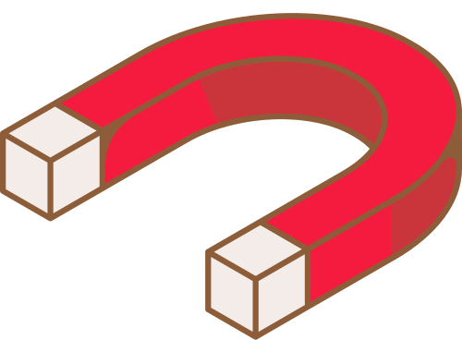
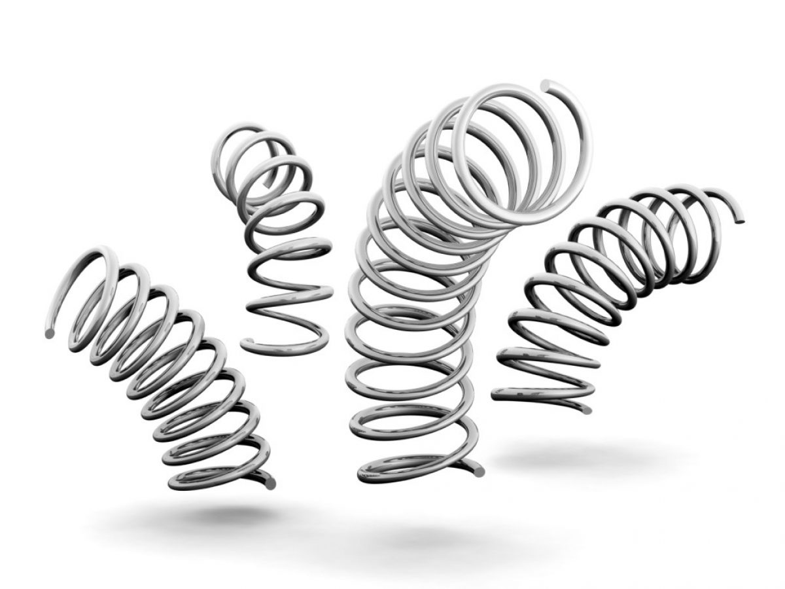
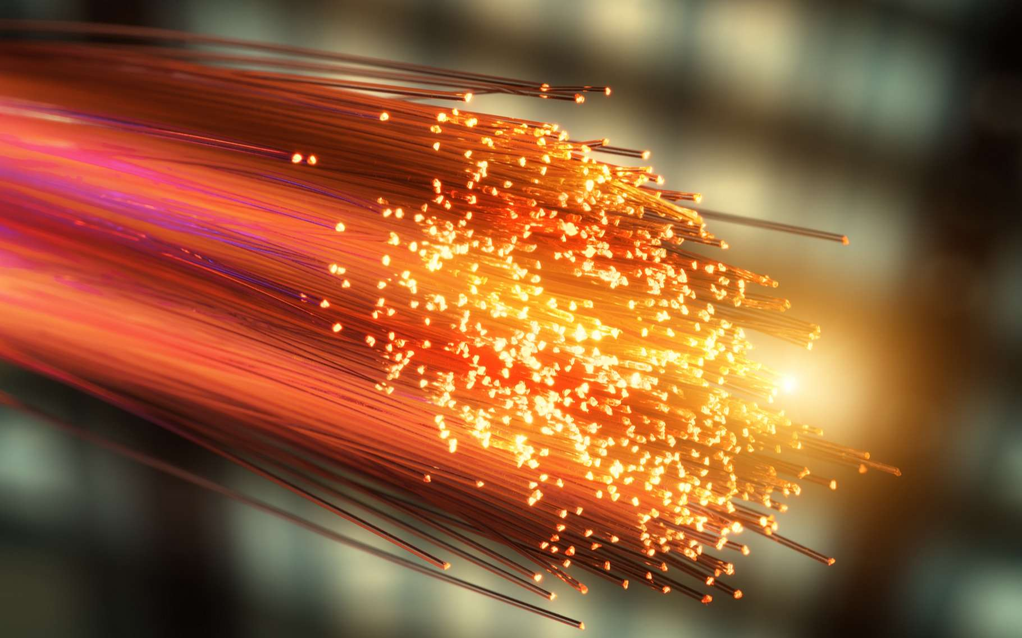
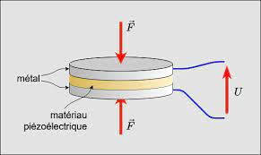
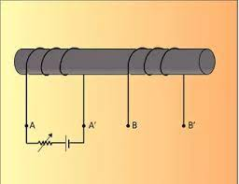
Notion de réponse adaptative
générée par un stimuli extérieur tel que :
Température
Lumière
Champ magnétique
Pression
Mémoire de forme
Fibres optiques
Piézoélectrique
Magnétostrictif

Slide 6
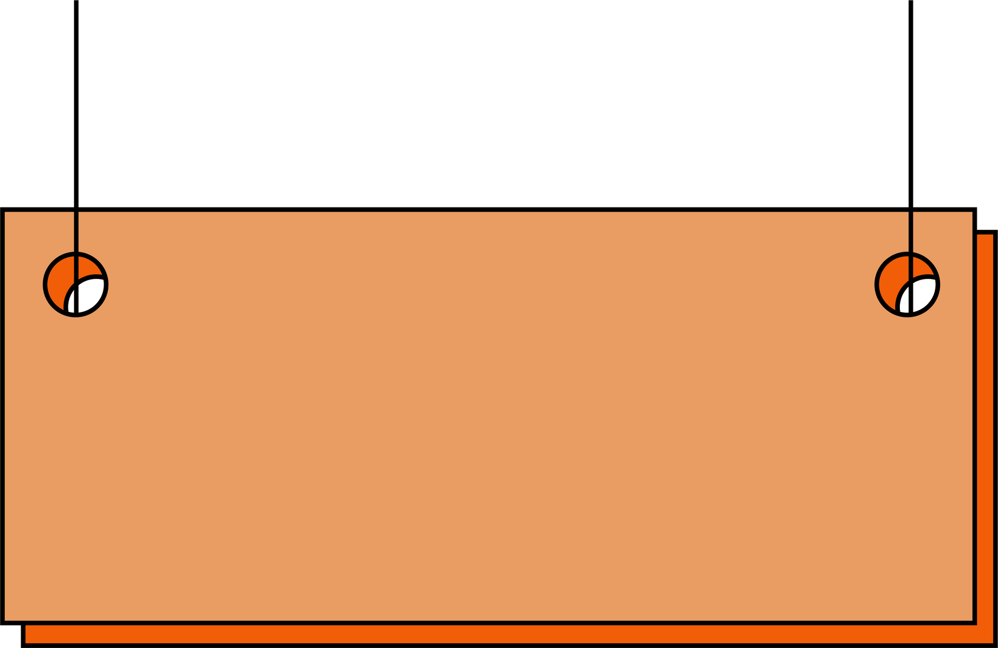


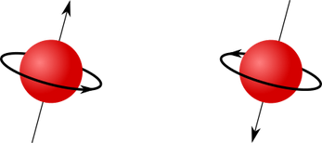
PROPRIETES INTRINSÈQUES LIÉS AUX CHAMPS MAGNÉTIQUES
Magnétisme
Certains matériaux, tels que le fer, le nickel et le cobalt, présentent une propriété intrinsèque appelée magnétisme. Ils peuvent attirer ou repousser d'autres matériaux magnétiques. Cette propriété est due à l'alignement des spins électroniques à l'échelle atomique.
Imaginons que l'électron tourne sur lui-même comme une petite bille. Cette rotation crée une propriété appelée spin.
Le spin électronique peut être soit "vers le haut" soit "vers le bas" (représenté par une flèche pointant vers le haut ou vers le bas). Ces deux orientations correspondent à deux états quantiques différents de l'électron.
Le spin n'est pas quelque chose que nous pouvons
vraiment visualiser, car il s'agit d'une propriété
quantique. Cependant, nous pouvons le considérer comme une sorte de moment angulaire intrinsèque de l'électron. Ce qui est intéressant, c'est que le spin électronique a des implications importantes en physique, notamment dans le magnétisme. L'alignement et l'interaction des spins électroniques dans les matériaux sont responsables de nombreuses propriétés magnétiques, telles que l'aimantation et l'interaction avec les champs magnétiques externes.

Slide 7

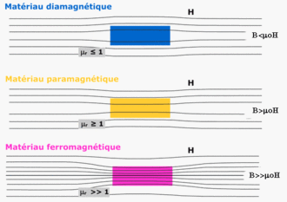
3 CATEGORIES
DE MATÉRIAUX MAGNÉTIQUES
 | Ferromagnétiques | Paramagnétiques | Diamagnétiques
Métaux concernés | Fer (Fe) Nickel (Ni) Cobalt (Co) | Aluminium (Al) Platine (Pt) Manganèse (Mn) | Cuivre (Cu) Zinc (Zc) Argent (Ag)
Caractéristiques | Forte aimantation s'ils sont placés dans des champ magnétique | Faible aimantation s'il sont placés dans un champ magnétique | Aimantation dans le sens inverse du champ magnétique. Sinon il est repoussé.
Illustration de la perméabilité magnétique

Slide 8

2. Magnétorésistance
La magnétorésistance est une propriété des matériaux qui modifie leur résistance électrique en présence d'un champ magnétique.
La résistance électrique d'un matériau est une mesure de sa capacité à s'opposer au passage du courant électrique. En général, lorsque vous appliquez une tension à travers un matériau, un courant électrique circule à travers celui-ci. La résistance est la mesure de la difficulté pour ce courant de circuler à travers le matériau.
La magnétorésistance est utilisée dans de nombreuses applications pratiques, notamment dans les têtes de lecture des disques durs, les capteurs de courant, les capteurs de position et les capteurs de champ magnétique. Elle joue un rôle important dans les technologies de stockage de données et les systèmes de détection.

Slide 9
2 TYPES
DE MAGNÉTORÉSISTANCE
L'effet Tunnel :
L'effet tunnel se produit lorsque vous avez deux couches minces de matériaux conducteurs séparées par une couche très mince d'un matériau isolant. Normalement, les électrons ne peuvent pas traverser cette couche isolante. Cependant, grâce à un phénomène quantique appelé "tunneling", certains électrons sont capables de passer à travers cette barrière isolante très mince. La probabilité de tunneling dépend de l'orientation relative des champs magnétiques dans les deux couches conductrices. Ainsi, en changeant le champ magnétique, vous pouvez influencer la probabilité de tunneling et donc la résistance totale du dispositif.
L'effet Hall :
Lorsque des électrons se déplacent à travers un matériau conducteur, un champ magnétique peut les dévier de leur trajectoire. L'effet Hall se produit lorsque cette déviation crée une différence de potentiel électrique, également appelée tension, perpendiculaire à la fois à la direction du courant électrique et à la direction du champ magnétique. Cela signifie que lorsque vous appliquez un champ magnétique à un matériau conducteur, vous pouvez mesurer une tension perpendiculaire à la direction du courant. Cet effet est appelé effet Hall.

Slide 10
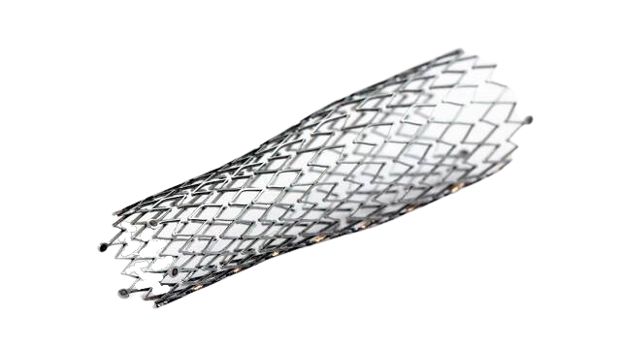
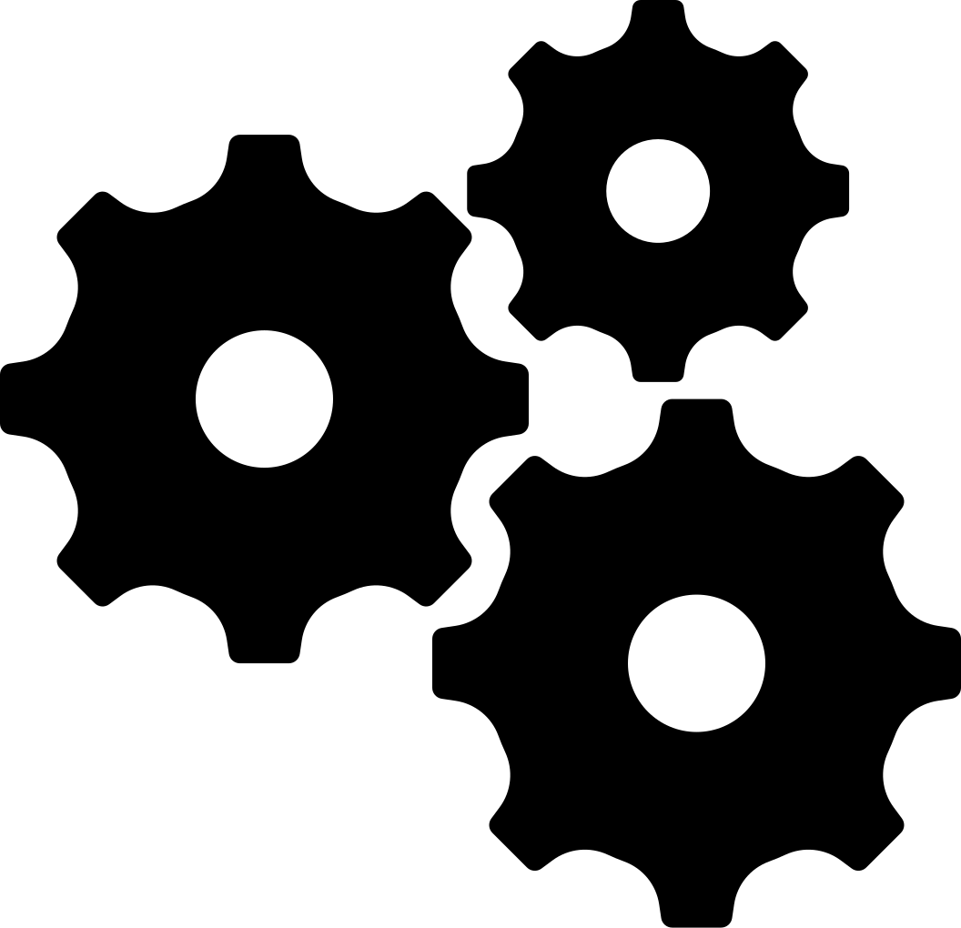
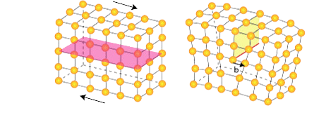
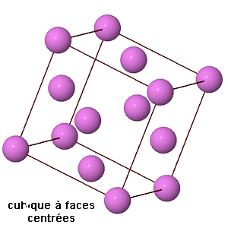
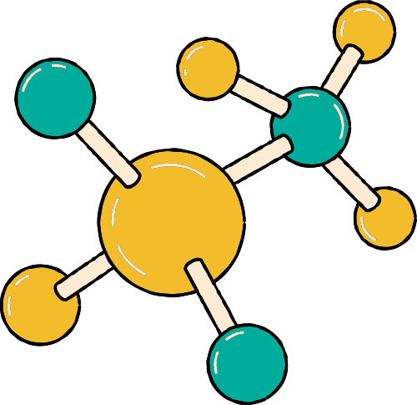
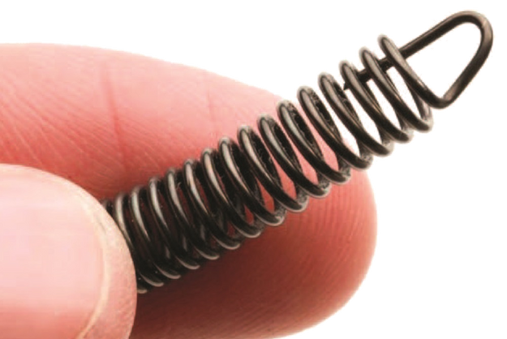
ALLIAGE À MÉMOIRE DE FORME
Définition
L'alliage à mémoire de forme est un matériau spécial qui peut se souvenir de sa forme d'origine et la retrouver après été déformé. Ce matériau a la capacité de changer de forme de manière réversible lorsqu'il est soumis à des stimuli, tels que la chaleur ou la pression.
Mécanique
Thermique
Changements de phase ou réorganisations moléculaires
Support à des technologies innovantes

Slide 11

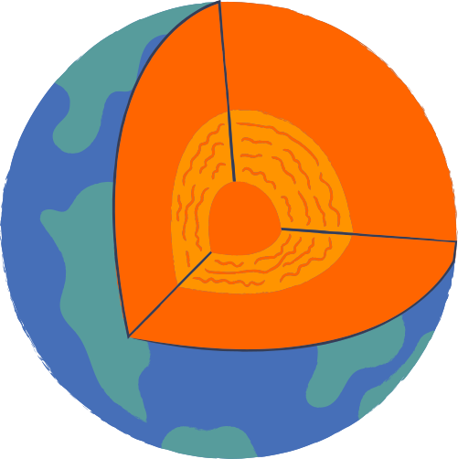

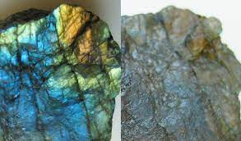
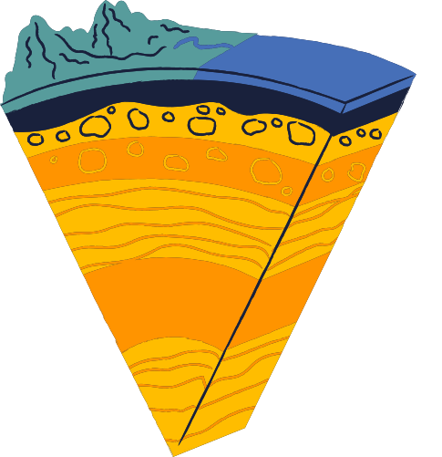
THERMOCHRONISME
Définition
Le thermochronisme concerne la façon dont les roches et les minéraux gardent une trace des différentes températures auxquelles ils ont été exposés. Les scientifiques utilisent cela pour comprendre l'histoire de la Terre et comment les paysages ont changé. C'est comme si les roches nous racontaient une histoire sur notre planète.
Tectonique des plaques
Evolution des paysages
Géologie

Slide 12








P﻿HOTOLUMINESCENCE
Imagine que tu as une balle qui brille dans le noir quand tu la mets sous une lampe. Quand la balle est exposée à la lumière de la lampe, elle absorbe cette énergie. Ensuite, quand tu éteins la lumière, la balle continue de briller doucement dans le noir pendant un certain temps. C'est comme si elle gardait en elle un peu de l'énergie qu'elle a absorbée et qu'elle l'utilise pour émettre de la lumière.
Définition
La photoluminescence, c'est quand un matériau émet de la lumière après avoir
absorbé de la lumière. Il peut briller tout seul après que la source de lumière a été
éteinte. C'est comme si le matériau gardait l'énergie lumineuse et la libérait ensuite.
Cela crée des effets lumineux spéciaux et est utilisé dans l'éclairage, les écrans lumineux
et les jouets qui brillent dans l'obscurité.
Art
Biologie et médecine
Sécurité
Electronique
Matériaux
et revêtements
Eclairage

Slide 13
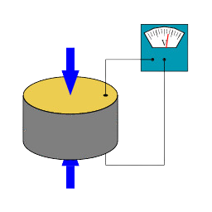
PIÉZOÉLECTRICITÉ
Définition
1
Effet direct
Apparition d'une charge électrique quand il subit une contrainte mécanique
2
Effet inverse
Déformation du matériau quand un courant électrique lui est appliqué
3
Utilisation
L'effet piézoélectrique est notamment utilisé dans certains capteurs de pression ou d'accélération
Le quartz est un des éléments piézoélectriques le plus utilisé

Slide 14

PYROÉLECTRICITÉ
Définition
La pyroélectricité est une propriété fascinante que certains matériaux possèdent. Lorsqu'ils sont soumis à des changements de température, leur polarisation électrique se modifie. Cela crée une petite différence de potentiel électrique qui disparaît après un certain temps. Cette variation de potentiel peut générer un courant électrique, ce qui rend ces matériaux très utiles pour détecter des radiations ou produire de l'électricité.
En résumé, la pyroélectricité permet à ces matériaux de réagir aux changements de température en produisant de l'électricité de manière temporaire.
Exemple d'utilisation
Capteur de mouvement:
Les capteurs de mouvement captent la chaleur des individus présents. Cela génère une tension électrique. Lors d'un mouvement, la tension varie sur qui déclenche un alerte à l'aide du capteur.

Slide 15
FERROÉLECTRICITÉ
Définition
La ferroélectricité est une propriété des matériaux où ils peuvent avoir une polarisation électrique naturelle qui peut être modifiée, et cela trouve des applications importantes dans le domaine de la microélectronique pour la fabrication de divers composants.
Pour comprendre cela plus simplement, on peut imaginer que les charges positives et négatives dans le matériau ne sont pas parfaitement alignées au centre, mais qu'elles sont légèrement décalées. Ce décalage crée une polarisation électrique dans le matériau.
Exemple d'utilisation
Écrans tactiles :
Certains écrans tactiles utilisent des matériaux ferroélectriques pour détecter et répondre aux interactions tactiles des utilisateurs. Les propriétés ferroélectriques permettent une réponse rapide et précise aux pressions et aux mouvements, offrant une expérience utilisateur améliorée.

Slide 16
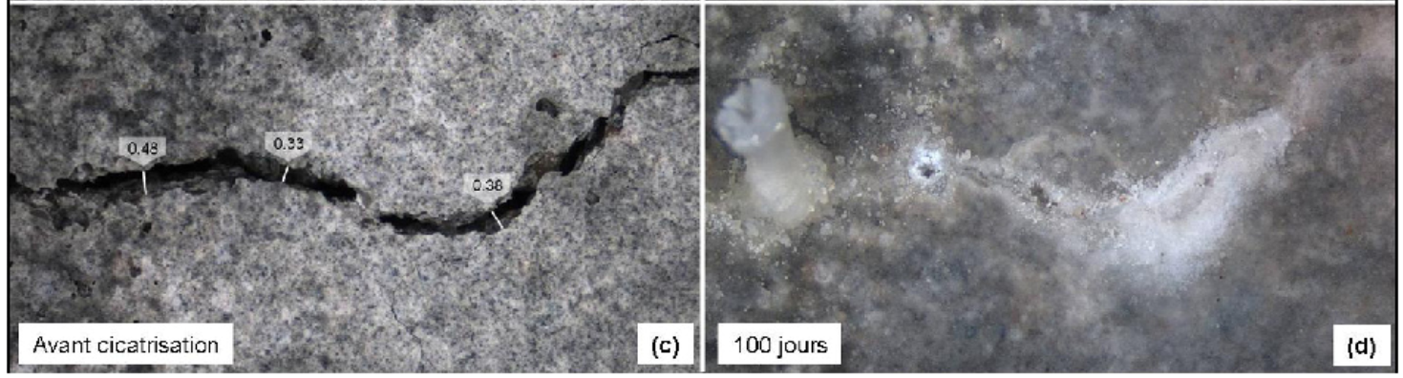
Auto-cicatrisation
Les matériaux auto-cicatrisants sont des matériaux qui ont la capacité de se réparer automatiquement après avoir subi des dommages !
Des bétons, textiles avec des capacités d'auto-cicatrisation sont parfois utilisés, dans le domaine militaire notamment

